Slide 1



«Северный курьер»
Доставка продуктов и еды

Slide 2

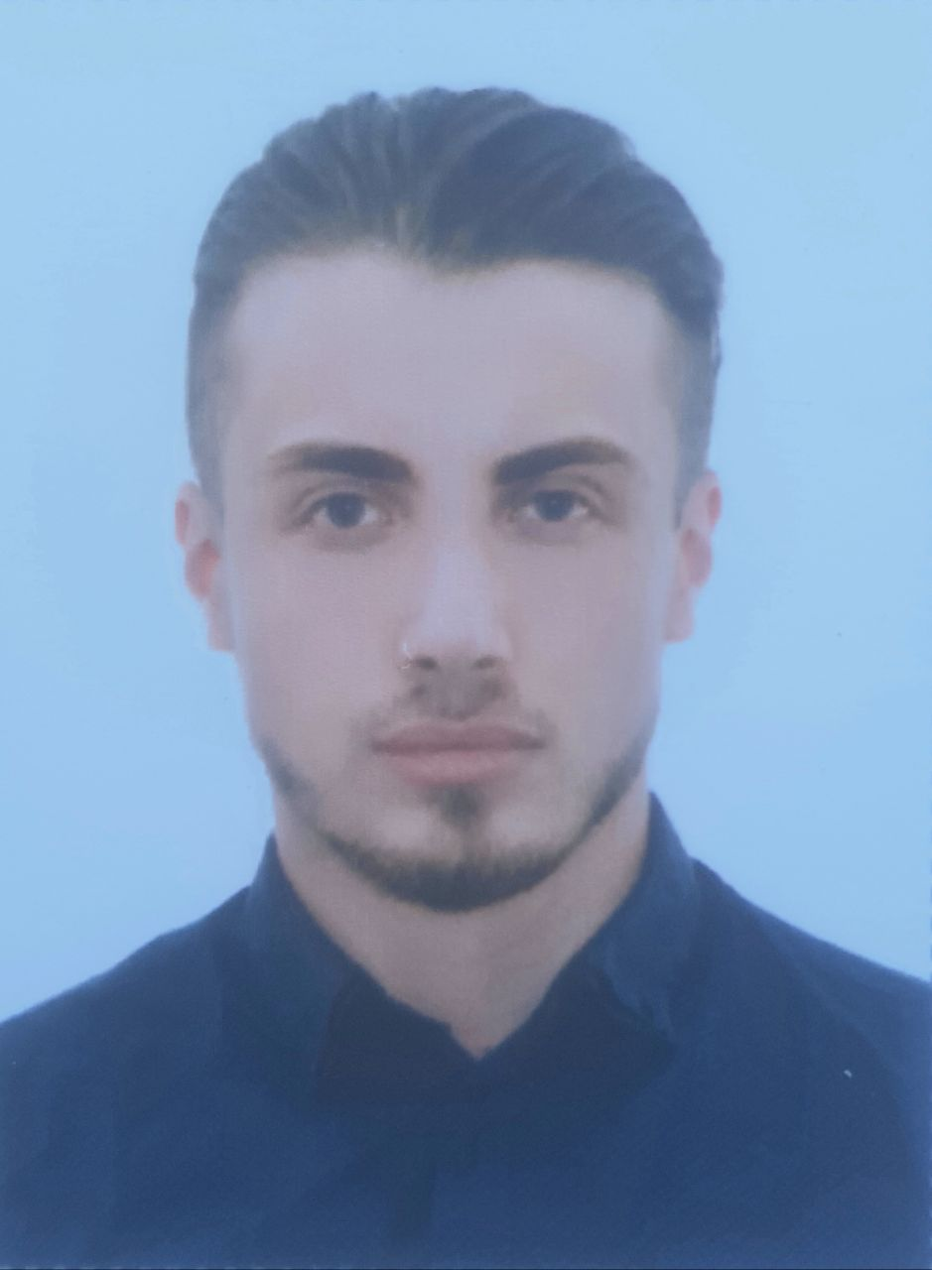
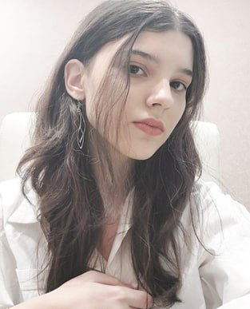
Профиль команды
Азимов Адам
разработчик,
тестировщик
(опыт: С++, Kotlin,
Python)
Разваляева Мира
разработчик,
дизайнер
(опыт: Figma, C#)
Николаев Роман
лидер команды, разработчик
(опыт: С#, С++, Java)

Slide 3




ПРОБЛЕМА
Описание проблемы:
В Норильске нет универсальной службы доставки еды и продуктов
Текущая доставка:
Жар.Птица • Океан
Яндекс Еда • Додо Пицца
Основные недостатки:
Узкая направленность, ограниченный ассортимент

Slide 4
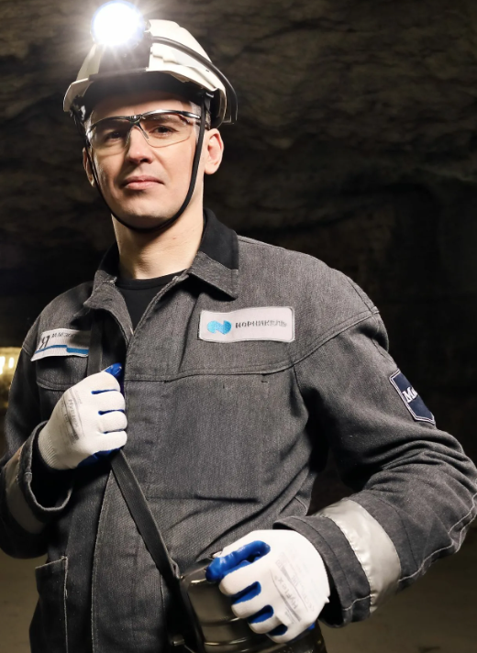
ЦЕЛЕВАЯ АУДИТОРИЯ
Общие характеристики:
Жители Норильска, желающие сэкономить время (14 - 65 лет), учащиеся, работники комбината;
Пенсионеры, люди с ограниченными физ. возможностями,- которые имеют сложности с перемещением по улицам, особенно в плохую погоду.
Проблемы и потребности:
Покупка товаров с минимальными затратами времени и усилий
Продукты, которые есть на рынке:
Яндекс.Еда, локальная доставка из продуктовых магазинов
Причины, по которым текущие решения «не работают»:
Не универсально, ограниченный выбор
Что ценит целевая аудитория: широкий выбор товаров, удобство покупки продуктов и еды, время доставки
Поместите изображение вашего типичного пользователя

Slide 5
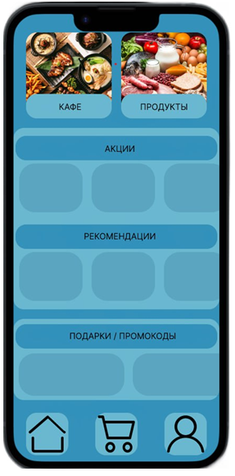
ПРОДУКТ
Наш продукт:
Приложение для мобильного устройства
Основные функции / возможности:
Выбор по категориям
Выбор конкретного магазина/кафе
Сравнение цен
Отслеживание заказа

Slide 6
ТЕХНОЛОГИИ
Наше решение основано на технологии:
Для создания приложения на платформе Android будет использоваться среда программирования Android Studio и язык программирования Kotlin.
Для создания приложения на платформе iOS будет использована среда разработки Xcode и язык Swift.
Продукт обладает следующими техническими параметрами:
Приложение будет работать только на мобильных устройствах
Понятный интерфейс
Персонализация
Уровень готовности технологии: TRL №__1__

Slide 7
КОНКУРЕНТЫ
Критерии | Яндекс.Еда | Додо Пицца | Жар.Птица | Подсолнух | Ниженет | Наш проект «Северный курьер»
Скорость доставки | 60 - 90 мин. | 50 – 70 мин. | 30 – 50 мин. | 30 – 50 мин. | 40 – 60 мин. | 30 – 90 мин.
Удобство использования | + | + | - | - | - | +
Отслеживание заказа | + | + | - | - | - | +
Заказ готовых блюд | + | + | - | - | - | +
Заказ продуктов | - | - | + | + | + | +
Наличие спецпредложений | - | + | - | - | - | +
Минимальная сумма доставки | 0 руб. | 1000 руб. | 1000 руб. | 1000 руб. | 3000 руб. | 0 руб.
Стоимость доставки | 300 руб. | 0 руб. | 200 руб. | 200 руб. | 0 руб. | 289 руб.
Конкурентное преимущество:
Отсутствие минимальной стоимости
Возможность доставки и продуктов и еды
Большой ассортимент

Slide 8
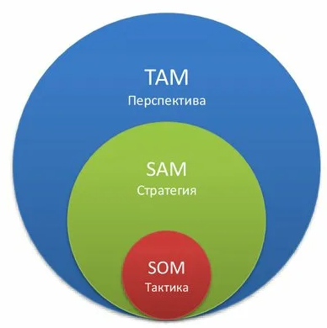
ОБЪЁМ РЫНКА
TAM(жители Крайнего Севера):
9 847 286 человек
SAM(жители Норильска от 15 до 65): 140 168 человек
SOM(жители Норильска от 19 до 30): 21 810 человек

Slide 9
РЕЗУЛЬТАТЫ
В количественным показателям реализации проекта мы относим:
1. Кол-во скачиваний приложения
2. Кол-во зарегистрированных пользователей
3. Кол-во полученной прибыли
В качественным показателям реализации относятся следующие результаты:
1. Отзывы
2. Репутация
3. Оценка в магазине приложений
В среднесрочной перспективе (3-5 лет) мы планируем:
1. Поддержка приложения обновлениями
2. Добавление новых функций
3. Расширение географического покрытия
4. Увеличения списка партнёров

